Slide 1



Slide 2
Marketing 2022 - Recap

Slide 3
Marketing 2022 - Recap

Slide 4
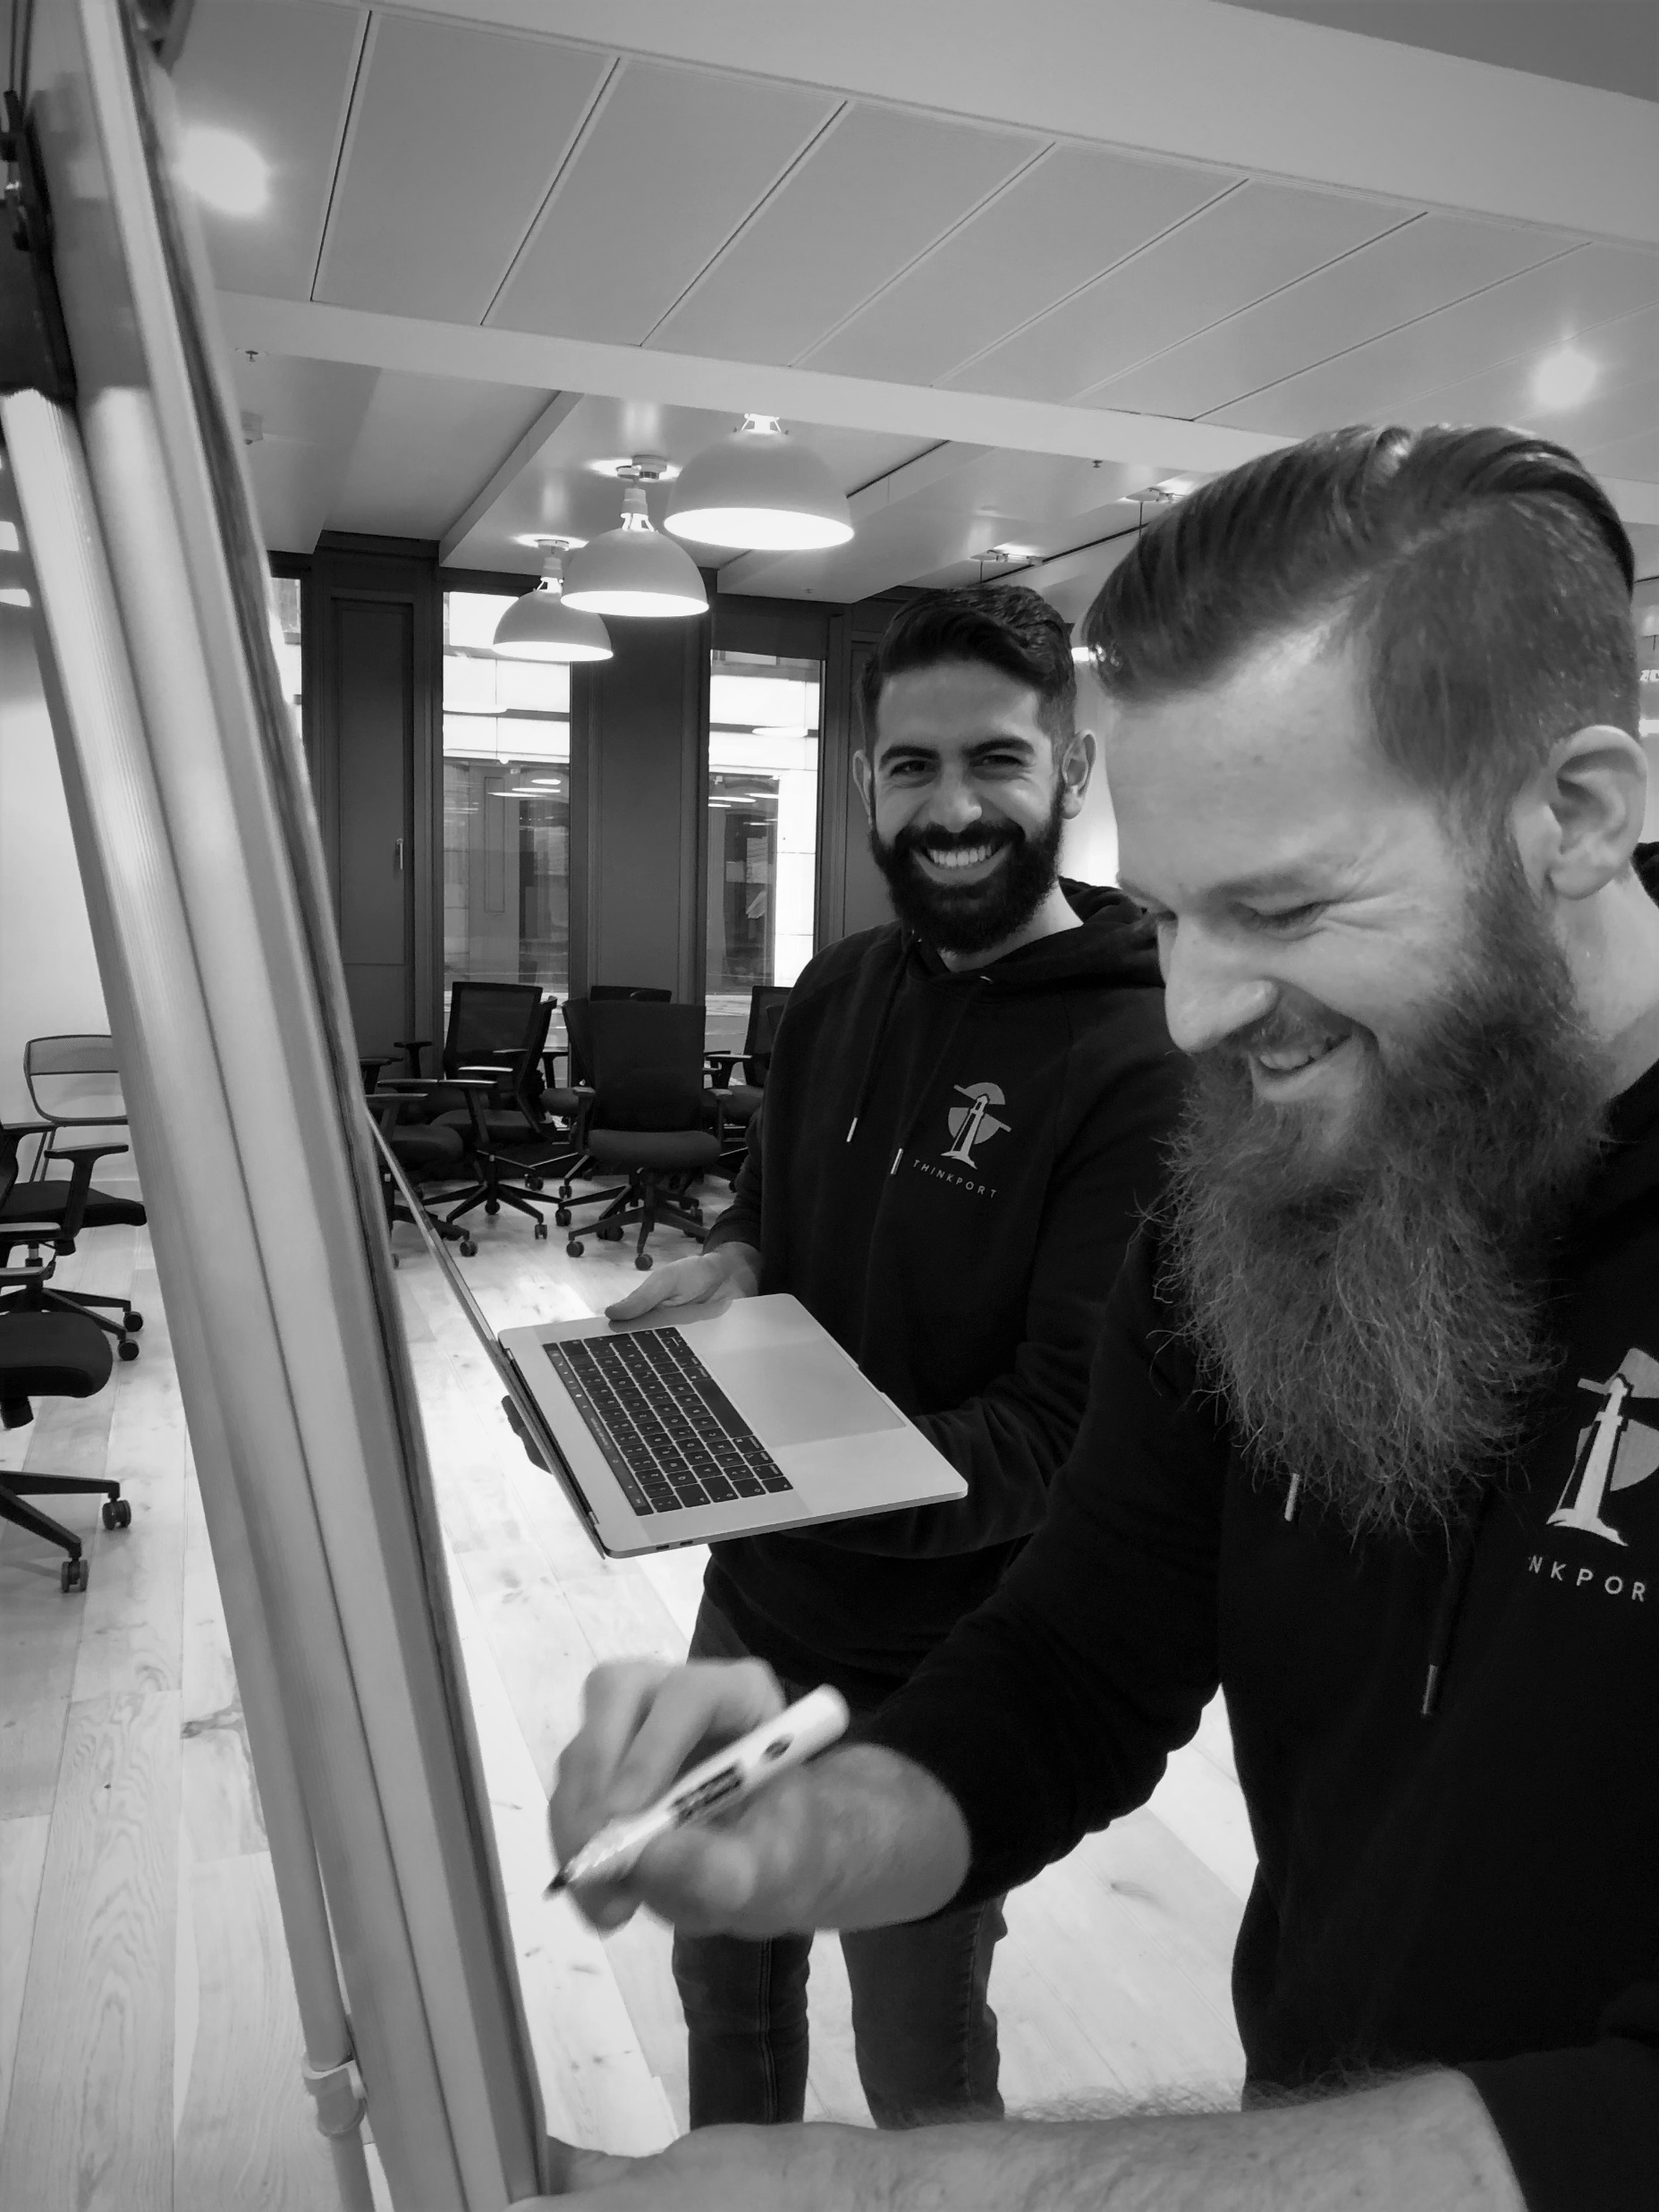

THINKPORT
THINKPORT
ABOUT US
Thinkport is a dynamically growing consulting company in the field of cloud technology based in Frankfurt am Main. We are a pioneer in the development of innovative technologies and support German DAX companies in the migration or new development of applications in the cloud.
We are an open-minded and helpful team with an agile mindset. Team spirit is our top priority. Monthly feedback, the weekly team breakfast and team events such as skiing or start-up events are an integral part of our corporate culture.

Slide 6
Agenda
• Über Thinkport
• Leistungen & Schwerpunkte
• Referenzen
• Kontakt & nächste Schritte

Slide 7
Über uns
Thinkport ist spezialisiert auf Cloud, Data und KI – von der Strategie bis zur Umsetzung.
• Fokus auf Microsoft Azure und moderne Datenplattformen
• Starke Kombination aus Beratung und Implementierung
• Langfristige Partnerschaften mit unseren Kund:innen

Slide 8
Leistungen & Schwerpunkte
Cloud & Infrastruktur
• Azure-Architekturen, Migration, Betrieb
Daten & Analytics
• Data Lakes, BI, KI/ML Use Cases
Enablement & Co-Creation
• Workshops, Trainings, gemeinsame Umsetzung

Slide 9
Referenzen
Ausgewählte Projekte (anonymisiert):
• Branchenübergreifende Cloud- und Data-Transformationen
• KI-Pilotprojekte und Skalierung in die Produktion
• Moderne Arbeitsweisen und Plattformen für Daten-Teams

Slide 10
Kontakt & nächste Schritte
Wir freuen uns auf den Austausch.
• Website: thinkport.digital
• E-Mail und Ansprechpartner:innen über die Website
• Nächster Schritt: kurzes Kennenlerngespräch oder Workshop

